Slide 1
DEPARTAMENTO DE CIENCIAS ECONÓMICAS, ADMINISTRATIVAS Y DE COMERCIO
CARRERA DE INGENIERÍA EN FINANZAS Y AUDITORIA
TRABAJO DE TITULACIÓN PREVIO A LA OBTENCIÓN DEL TÍTULO DE INGENIERO EN FINANZAS, CONTADOR PÚBLICO AUTORIZADO - AUDITOR
LAS TECNOLOGÍAS DE INFORMACIÓN Y COMUNICACIÓN PARA FACILITAR LA GESTIÓN Y CONTROL A LOS PROCESOS DE TALENTO HUMANO EN LAS UNIVERSIDADES PUBLICAS ECUATORIANAS.
DIRECTOR: ECO. CHIRIBOGA BARRERA, GABRIEL EDUARDO
AUTOR:
GUERRA LEÓN, MARCO MOISÉS
SANGOLQUÍ
2019

Slide 2
INTRODUCCIÓN
El presente proyecto esta enfocado a conocer como funcionan los sistemas informáticos de las Universidades Publicas Ecuatorianas, enfocándose en Talento Humano, tomando como guía el COBIT 5 a fin de encontrar posibles falencias en el manejo del sistema y sus respectivas correcciones, los sistemas de las Instituciones siempre se enfocan en el ámbito académico, pues este es su principal actividad, perdiendo el enfoque de como puede ser ingresada la información, que posibles problemas puede llevar esto y la importancia del mismo. Por lo que se analizara los sistemas de las Instituciones Publicas más relevantes:

Slide 3
Objetivo general
Evidenciar la importancia de las Tecnologías de Información y Comunicación para facilitar el control y la gestión en el proceso de Talento Humano de las Universidades Publicas del Ecuador
OBJETIVOS ESPECÍFICOS
Elaborar el Marco Teórico que permite obtener un análisis y conclusiones de la problemática planteada.
Realizar una evaluación de los procesos críticos del proceso de Talento Humano dentro del sistema de información para conocer su situación actual y obtener una posible mejora.
Conocer la percepción del usuario final y del administrador sobre el uso, confiabilidad, eficiencia y efectividad del sistema académico.
Proponer alternativas basadas en el estudio realizado
Obtener conclusiones y recomendaciones.

Slide 4
CAPÍTULO
1
No existe una teoría especifica para poder explicar como funcionarían las TI en el área de Talento Humano de las Instituciones publicas, pero si existen varias teorías que pueden ayudarnos a comprender mejor la investigación.
Teoría de Auditoria de sistemas de información
Asegurar la integridad, la confidencialidad y la confiabilidad
Minimizar la existencia de riesgos por el uso de las TI
Conocer la situación del área informática para lograr los objetivos de la Institución
Satisfacer a los usuarios que utilizan el sistema

Slide 5
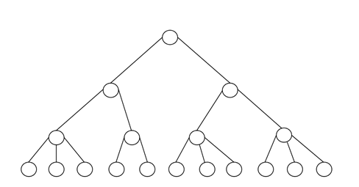
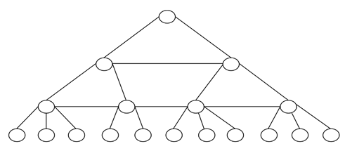
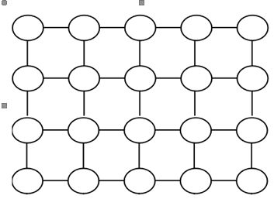
CAPÍTULO
1
Teoría de base de Datos
Base de datos Jerárquica
Se debe partir desde un nivel superior, ocasiona mas lentitud
Base de datos en Red
Los datos se conectan entre distintos niveles, accediendo mas rápidamente a la información
Base de datos relacional
Al estar la información en una estructura matriz, existe mas velocidad de respuesta y consultas complejas.

Slide 6
CAPÍTULO
1
Control Interno en el Ámbito Informático
Control Interno
Ayuda administración
Garantiza cumplimiento de objetivos
Verificación de procesos informáticos
Minimiza riesgos tomando medidas preventivas.
Auditoría de Sistemas de Información
Verificación de controles al momento de procesar, instalar, desarrollar un sistema operativo,
Se recolecta y evalúa la evidencia para determinar si los sistemas de información mantienen los datos íntegros y disponibles
Provee información relevante y confiable para lograr las metas de la institución
Usar eficientemente recursos y personal a fin de verificar un mejor control

Slide 7
CAPÍTULO
1
Se realizo una investigación en las tres universidades publicas más importantes que se encuentran dentro de la ciudad de Quito, donde se podrá evidenciar los diferentes usos de sistemas y sus módulos o herramientas.

Slide 8
CAPÍTULO
Sistema Integrado de Información Universitaria (SIIU)
1
La Universidad Central del Ecuador es la Universidad más grande y antigua del país, donde cuenta con varias facultades y conocimientos científicos.
Es por ello que la Universidad, tanto sus estudiantes y docentes del área informática, desarrollaron un sistema integrado de información llamado SIIU
Talento Humano
Administrativo
Estudiante Pregrado/Posgrado
Docente

Slide 9
CAPÍTULO
Sistema Academico BANNER
1
La Universidad de las Fuerzas Armadas ESPE, supera las nueve décadas de existencia como institución de educación superior.
La Universidad adquisición el sistema académico BANNER con el fin de que todos los procesos sean sistematizados, el cual se compro en el año 2010 por un valor de 3.111,600 USD.
Talento Humano
WorkFlow
Sistema de Prestamos
Sistema Académico

Slide 10
CAPÍTULO
Sistema de Administración e Información Estudiantil (SAEW)
1
La Escuela Politécnica Nacional, fundada en el año 1869 se caracteriza por sus ingenierías y su alta calidad de estudio e investigación.
Con la ayuda de docentes y estudiantes se pudo crear varios sistemas integrados, entre los cuales podemos destacar el Sistema de Gestión de Información (SII) y el sistema de Administración e información estudiantil (SAEW)
Servicio Estudiantil
Inscripción de matriculas
Ingreso de información de personal
Servicio de Docentes

Slide 11
CAPÍTULO
1
Principales herramientas que pueden ser utilizadas para el análisis.
Auditoria Informática
COBIT
ITIL
ISO 20000

Slide 12
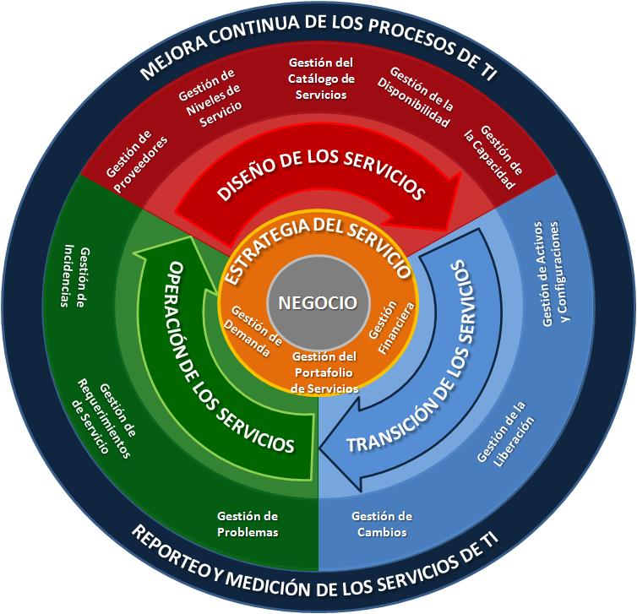
CAPÍTULO
1
Information Technology Infrastructure Library (ITIL)
Biblioteca de Infraestructura de Tecnología de la Información
Facilita la entrega de servicios de TI
Buenas practicas para las Tecnologías de la Información
Sirve de guía a toda la infraestructura de la organización

Slide 13
CAPÍTULO
1
ISO 2000
Es un estándar de calidad creado por la Organización internacional de Normalización
Hace un control sobre la gestión de los servicios y soporte
Puede trabajar en conjunto con otras normas.
Demuestra que los beneficios ofrecidos por un servicio se cumplen de la mejor manera
Requisito para la gestión de un sistema
Implantación de Servicios
Planificación de servicios Nuevos
Procesos de servicios de entrega
Procesos de relaciones, control y emisión

Slide 14
CAPÍTULO
1
Control Objectives for Information and related Technology (COBIT)
El COBIT fue creado para dar apoyo a las organizaciones en sus TI
Ayuda al cumplimiento de objetivos
Verifica y analiza los procesos del negocio y de las TI del mismo
La adecuada implementación del COBIT podría promover la automatización de una empresa

Slide 15
CAPÍTULO
Marco Metodológico
2
Por su finalidad:
Básica
Por las fuentes de información:
Mixto
Por las unidades de análisis:
Insitu
Por el control de las variables:
Experimental
Por el alcance:
Descriptiva
Análisis y síntesis
Procedimiento para tratamiento de información:
Instrumentos de recolección de información: Entrevista y documental
Encuesta y entrevista
Procedimiento para recolección de datos
Tabulación

Slide 16
CAPÍTULO
Institución seleccionada para Estudio
2
La Universidad elegida para el estudio será la Universidad de las Fuerzas Armadas ESPE por motivos de que es la institución desde donde se generara este estudio además de las facilidades para recopilar la información y verificar los procedimientos existentes respecto al sistema académico BANNER
La Universidad de las Fuerzas Armadas tiene dos grandes unidades que son las que van a ser evaluadas, siendo estas la Unidad de Tecnologías de la Información (UTIC) y la Unidad de Talento Humano (UTH) quienes son las áreas principales donde el sistema es utilizado y se genera más ingreso de información.

Slide 17
CAPÍTULO
Herramienta seleccionada para estudio
2
La herramienta seleccionada entre las anteriores mencionadas será el COBIT 5, puesto que esta herramienta es internacional y puede ser aplicada a cualquier entidad.
Se analizara con COBIT 5 a la Universidad de las Fuerzas Armadas ESPE en su sistema académico BANNER
Se detallara las observaciones, conclusiones y recomendaciones realizadas en base a COBIT 5

Slide 18
CAPÍTULO
3
Principios del COBIT 5
Principios de COBIT 5
1. Satisfacer las necesidades de las partes interesadas
2. Cubrir la empresa extremo a extremo
3. Aplicar un Marco de Referencia Único
4. Hacer posible un enfoque Holístico
5. Separar el Gobierno de la Gestión
Los principales principios del COBIT es la mejor manera para conocer y aplicar esta herramienta en nuestra Investigación.

Slide 19
CAPÍTULO
3
Principios del COBIT 5
Satisfacer las necesidades de las partes interesadas
Las necesidades de los interesados, deberán de tener una estrategia dentro de la organización
Definir las metas y objetivos de la organización
Deberá de crear valor, verificando los beneficios, optimizando el riesgo y los recursos

Slide 20
CAPÍTULO
3
Principios del COBIT 5
Abarcar la empresa de extremo a extremo
Integrar la gobernabilidad de las tecnologías de la información
Cubrir todos los procesos y funciones para administrar y gobernar la información

Slide 21
CAPÍTULO
3
Principios del COBIT 5
Aplicar un marco de Referencia Integrado Único
COBIT integra marcos de información de ISACA, ayudando al cumplimiento de objetivos e integración con otros métodos de información, ITIL, COSO, ISO, etc.

Slide 22
CAPÍTULO
3
Principios del COBIT 5
Habilitar un enfoque Holístico
COBIT 5 define varios elementos tangibles e intangibles para una correcta integración entre la institución y las TI
Ayuda a que el gobierno de TI y la gestión de TI operen según la función las necesidades del negocio

Slide 23
CAPÍTULO
3
Principios del COBIT 5
Separar Gobierno de Gestión
COBIT 5 distingue entre Gobierno de TI y gestión de TI:
Gobierno de TI son todas las funciones de evaluación y dirección de las TI asegurando el logro de los objetivos y las necesidades de la Institución.
Gestión de TI esta mas relacionada a la ejecución y monitoreo de actividades.

Slide 24
CAPÍTULO
3
Dominios del COBIT 5
Orientar y Supervisar
Planificación y Organización
Adquisición e implementación
Soporte y Servicios
Supervisar y Valorar
Asegura que los objetivos de la empresa sean logrados
Cumple estrategias y practicas para que las TI sean utilizadas de la mejor forma en el negocio
Contribuyen en el análisis de las necesidades de la organización para poder implementar nuevos requerimientos
Hace referencia a los servicios de TI que son entregados a los usuarios
Se deberá de monitorear y verificar todos los procesos de la organización a fin que cumpla con los objetivos de la misma

Slide 25
CAPÍTULO
Desarrollo de la Auditoría
4
Objetivos de la Auditoría
Analizar y diagnosticar la actual gestión del sistema BANNER
Plantear mejoras para la gestión de la UTIC y la UTH
Proponer nuevos procesos que ayuden a mejorar el manejo del sistema
Alcance de la Auditoria
Utilizara COBIT 5 para el análisis y evaluación
La Universidad de las Fuerzas Armadas ESPE con sus principales departamentos (UTIC y UTH) serán analizadas.

Slide 26
CAPÍTULO
Desarrollo de la Auditoría
4
Se realizara la auditoría informática con diferentes tipos de dominios a fin de analizar los inconvenientes que han podido ser identificados gracias a los diferentes métodos de recopilación de información
Al utilizar la encuesta en ambas unidades se pudo evidenciar falencias y riesgos por partes de ambas respecto al sistema BANNER
Al realizar las entrevistas a los Directores de cada unidad, se pudo evidenciar cuales fueron los inconvenientes desde la perspectiva de la dirección y no solo desde la de los funcionarios

Slide 27
CAPÍTULO
Respuestas más Relevantes
4
Las preguntas más relevantes de las encuestas dirigidas a la Unidad de Talento Humano, como usuario del sistema banner fueron:
¿Sabe usted que el principal sistema informático de la institución es el sistema BANNER?

Slide 28
CAPÍTULO
Respuestas más Relevantes
4
Las preguntas más relevantes de las encuestas dirigidas a la Unidad de Talento Humano, como usuario del sistema banner fueron:
En Talento Humano, ¿Cuál es el sistema que usted más se utiliza para el manejo e ingreso de la información?

Slide 29
CAPÍTULO
Respuestas más Relevantes
4
Las preguntas más relevantes de las encuestas dirigidas a la Unidad de Talento Humano, como usuario del sistema banner fueron:
¿Cuántas veces usted ha ingresado en el sistema BANNER?

Slide 30
CAPÍTULO
Respuestas más Relevantes
4
Las preguntas más relevantes de las encuestas dirigidas a la Unidad de Talento Humano, como usuario del sistema banner fueron:
¿Usted cree que el sistema BANNER es complicado o fácil de usar?

Slide 31
CAPÍTULO
Respuestas más Relevantes
4
Las preguntas más relevantes de las encuestas dirigidas a la Unidad de Talento Humano, como usuario del sistema banner fueron:
¿Usted fue capacitado en el sistema BANNER y su manejo?

Slide 32
CAPÍTULO
Respuestas más Relevantes
4
Las preguntas más relevantes de las encuestas dirigidas a la Unidad de Talento Humano, como usuario del sistema banner fueron:
¿Usted considera el sistema BANNER útil y productivo?

Slide 33
CAPÍTULO
Informe Preliminar
5
En base a la evaluación detallada anteriormente en conjunto con las respuestas de las encuestas se pudo evidenciar que no existe un cumplimiento total por parte de las Unidades principales, por lo que se analizara con los dominios:
APO07 Gestionar los Recursos Humanos
APO07.01: Mantener la dotación de personal suficiente y adecuado
APO07.05: Planificar y realizar un seguimiento del uso de recursos humanos de TI y del negocio

Slide 34
CAPÍTULO
Informe Preliminar
5
APO08 Gestionar las Relaciones.
APO08.04: Coordinar y Comunicar

Slide 35
CAPÍTULO
Informe Preliminar
5
BAI09 Gestionar los Activos.
BAI09.03: Gestionar el ciclo de vida de los activos.

Slide 36
CAPÍTULO
Informe Preliminar
5
DSS02 Gestionar las Peticiones y los Incidentes del Servicio.
DSS02.02: Registrar, clasificar y priorizar peticiones e incidentes.
DSS02.04: Investigar, diagnosticar y localizar incidentes.

Slide 37
CAPÍTULO
Conclusiones
6
1.
Aplicando las encuestas y entrevistas en ambas Unidades principales de la Universidad de las Fuerzas Armadas ESPE, siendo estas la Unidad de Talento Humano y la Unidad de Tecnologías de la Información, se pudo determinar que uno de los riesgos encontrados es que no se tiene una correcta comunicación entre unidades, provocando fallos en la productividad e ineficiencia en los procesos.
2.
Se pudo observar que el personal que utiliza el sistema banner no tiene la capacitación necesaria para realizar las actividades necesarias del sistema, por lo que genera desconocimiento por parte de los mismos y se incumpla con las metas y requerimientos de la Institución.
Se ha evidenciado que no existe un seguimiento al ingreso de información en el sistema de la Institución, generando que la información no sea eficaz y que si la unidad de TICS no verifica el ingreso de información puede provocar un mal uso del programa informático.
3.
4.
Tomando en cuenta la cantidad de requerimientos por parte de la Unidad de Talento Humano y de TICS sobre resolución de problemas y preguntas frecuentes, se pudo demostrar que no existe un manual de incidentes.
5.
Se verifico que la Unidad de Talento Humano aun utiliza el sistema informático SIFRHE por motivos de falta de conocimiento y manejo del sistema banner, provocando que el sistema principal de la Institución se encuentre desactualizado.

Slide 38
CAPÍTULO
Recomendaciones
6
1.1.
Se pudo observar una falta de comunicación por parte de las Unidades de Talento Humano y de UTIC, por lo que la mejor solución es que ambos Directores de estas unidades se reúnan y hablen sobre las posibles soluciones e implementaciones que se puedan realizar en el sistema principal de la institución o en los sistemas secundarios, llegando a tener un continuo flujo de comunicación.
2.1
Si el personal que utiliza el sistema informático en cuestión no tiene una correcta capacitación lo que genera son inconvenientes y malestar en los mismos, por lo que provoca en los usuarios no se desee utilizar dicho sistema, por lo que se recomienda la unidad de tecnologías de la información, se realicen varias capacitaciones al personal que va a utilizar su sistema a fin de que sea amigable para ellos al tener conocimientos de como realmente funciona.
El personal de Talento Humano y TICS no cuentan con una persona que se encargue de verificar el ingreso de la información, lo que genera que la misma no sea fiable o confiable, se debe de tener a una persona auditando la forma en que esta información ingresa al sistema, junto con el conocimiento para resolver problemas, a fin de que el proceso de ingreso de información se siga con normalidad.
3.1.
4.1.
Al tener un manual de incidentes, este puede ser comunicado a la unidad de Talento Humano, al ser la unidad requirente, esta puede basarse en el manual para manejar de mejor forma cualquier inconveniente, provocando se resuelva de la forma más rápida posible, por lo que se debe de realizar un seguimiento de los errores mas comunes en cuanto a la utilización del sistema y recopilarlos en un mismo lugar, junto con sus respectivas soluciones, tomando en cuenta que debe existir una actualización continua.
5.1.
El sistema SIFRHE es el sistema de nomina de la Unidad de Talento Humano, pero este sistema se encuentra ya desactualizado y su uso es netamente el de nómina, al momento de seguir utilizando este sistema provoca que en el sistema institucional, la información se deje en segundo plano al igual que el proceso de ingreso, provocando varios problemas de control al momento de tener dos sistemas, puesto que pueden ingresar a la institución solamente con el SIFRHE, pero no con el banner, por lo que se recomienda que en el caso de seguir utilizándolo, se del programa de baja lo mas pronto posible a fin de que se utilice el sistema principal y se centralice en uno solo.

